Slide 1
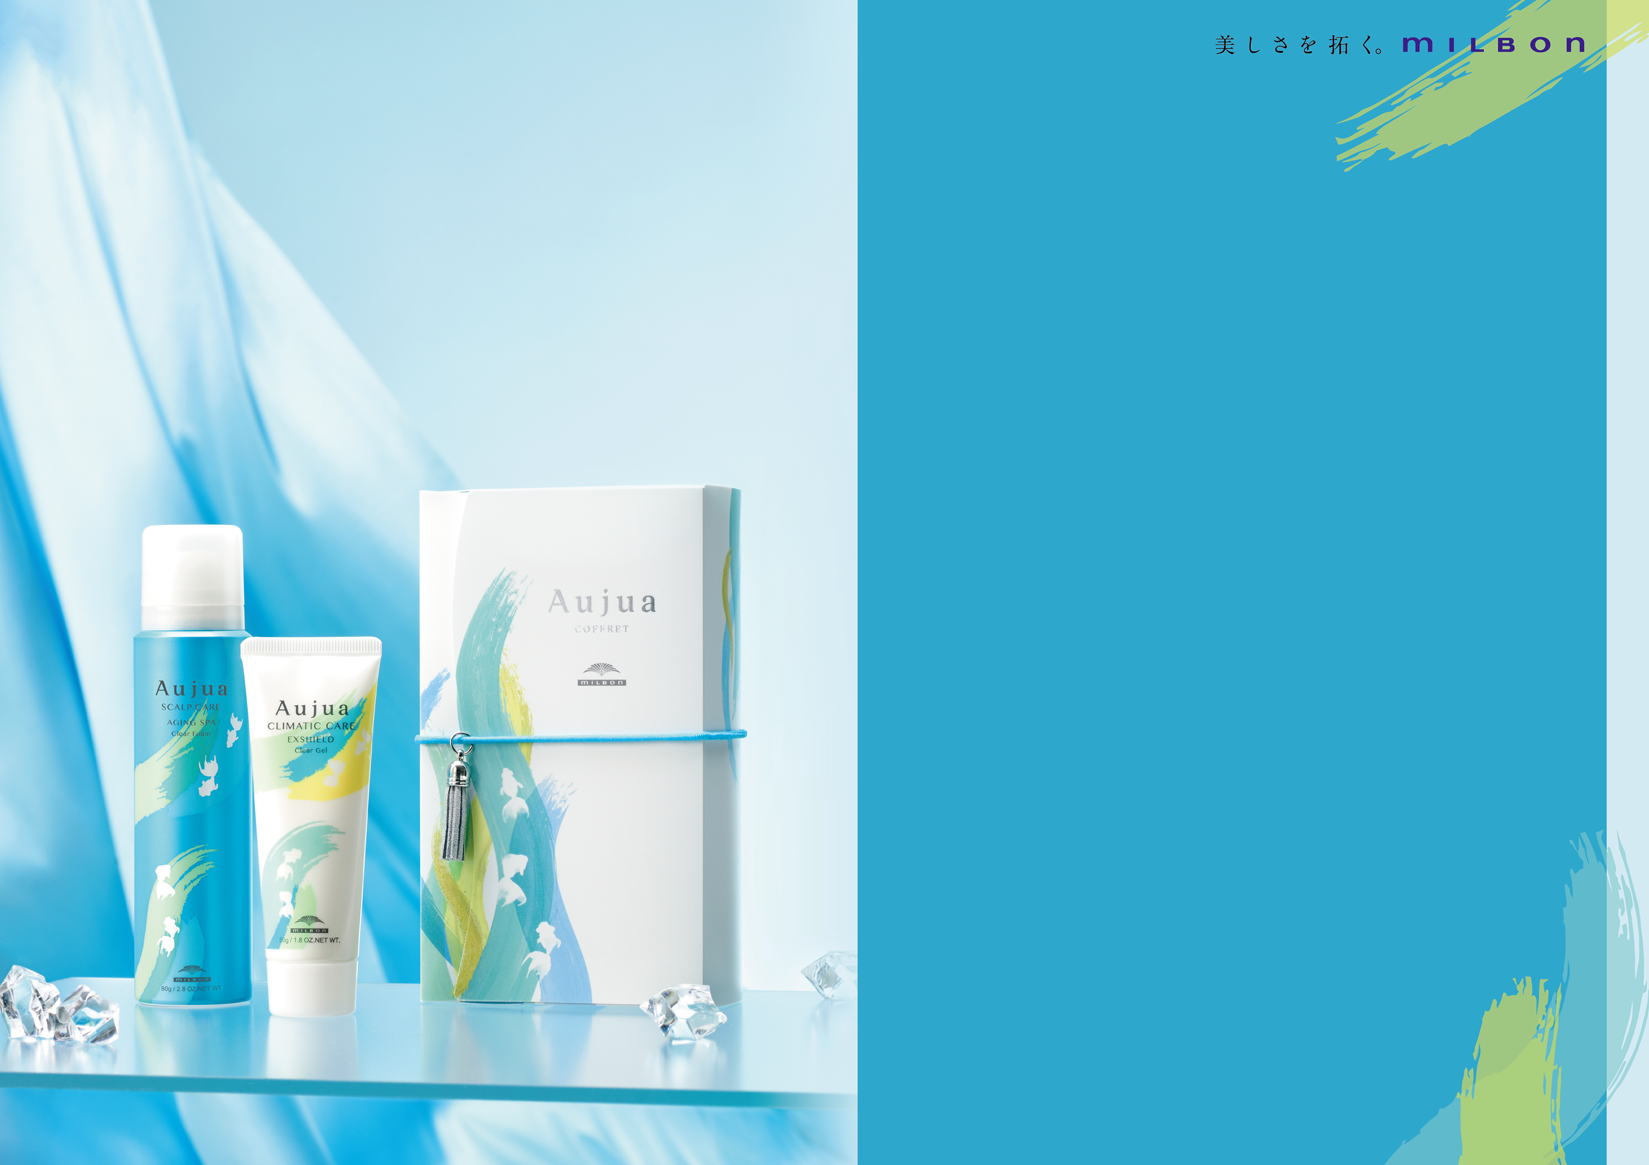


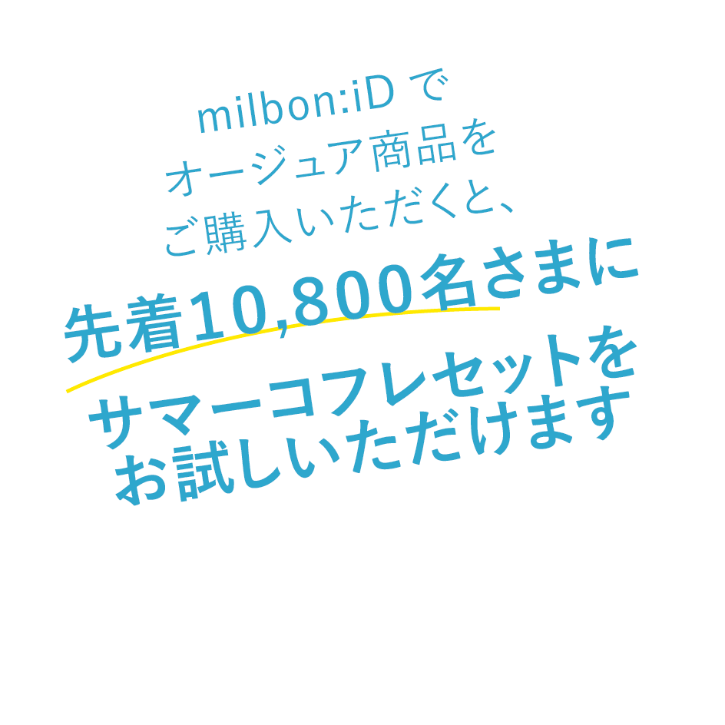
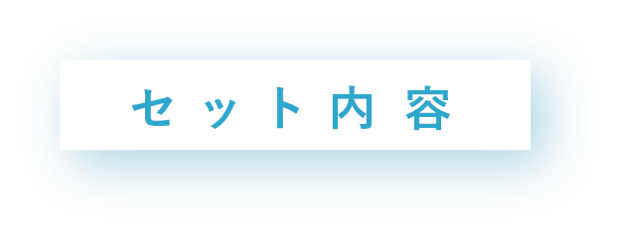


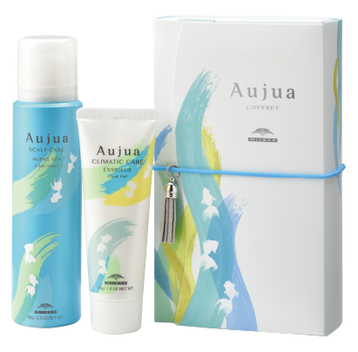


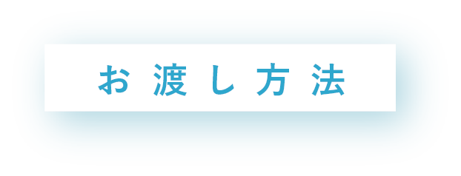


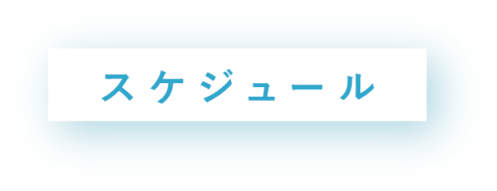

オージュア
クリアジェル
50g
※コフレセットをお試しいただくには
条件があります。
右記にて詳細をご確認ください。
オージュア
クリアフォーム
80g
※1
※1 エイジングスパとは、年齢に応じたお手入れのことです
milbon:iDでオージュア商品を１品以上購入
かつ、購入合計金額10,000円(税込）以上
milbon:iDでご注文いただいた商品に同梱いたします
10,800個
※無くなり次第終了とさせていただきます。
6月10日［金］10:00～
※上記日時以降のご注文からコフレセットを同梱いたします。

Slide 2


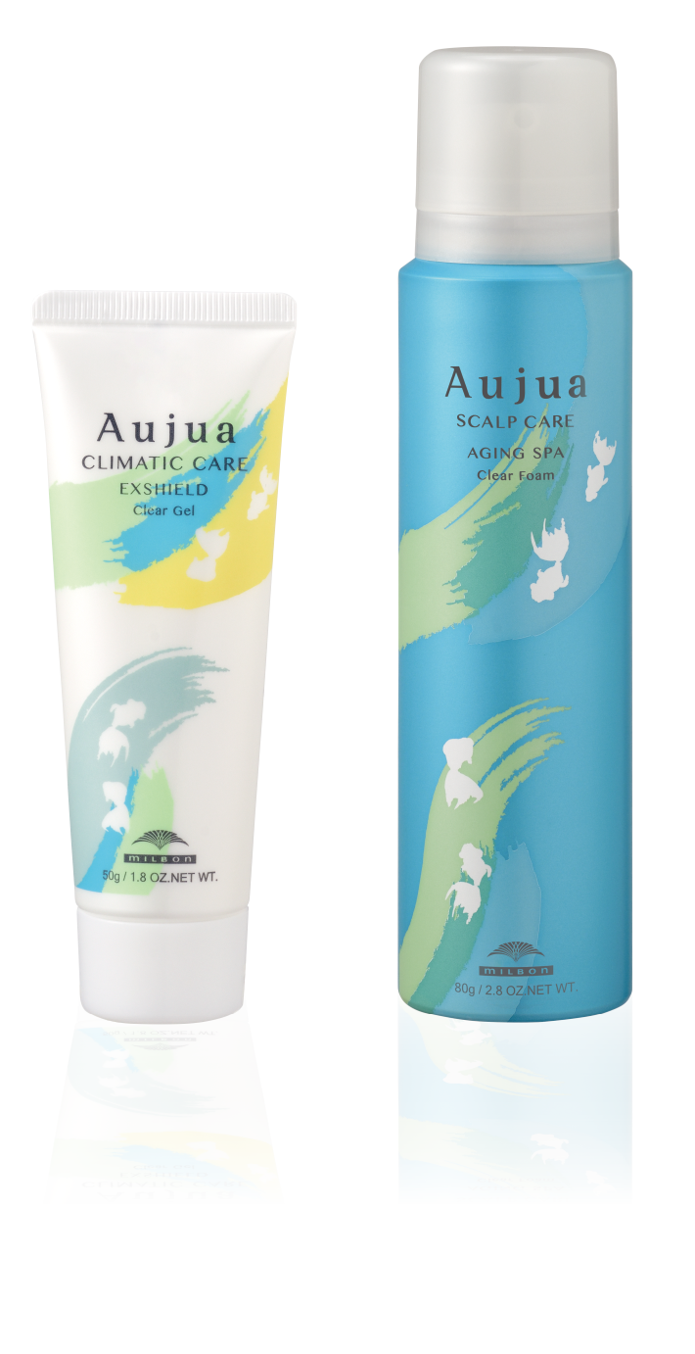


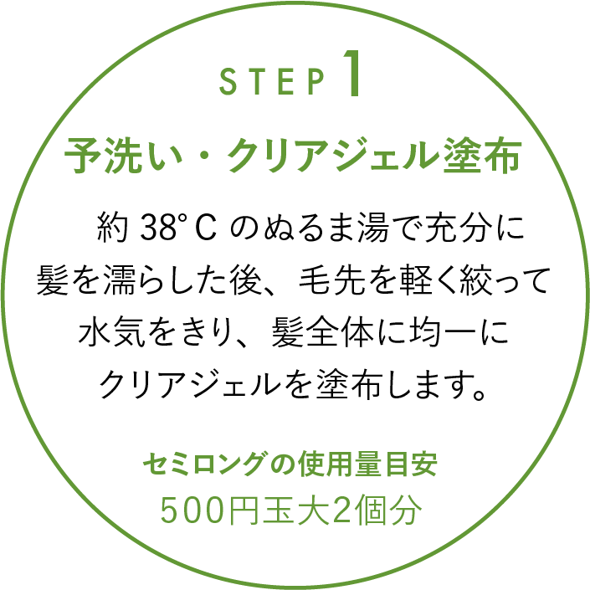
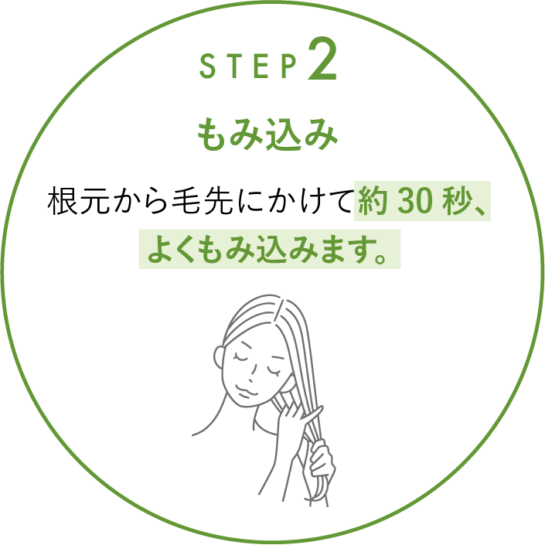
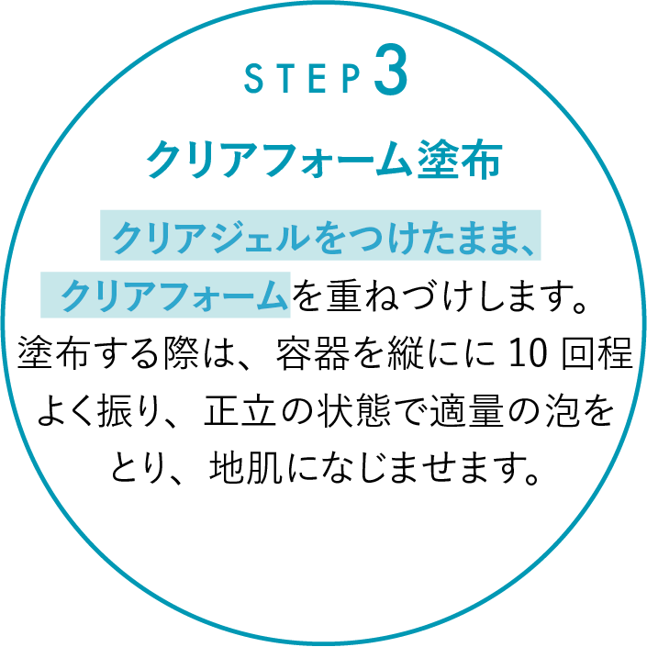
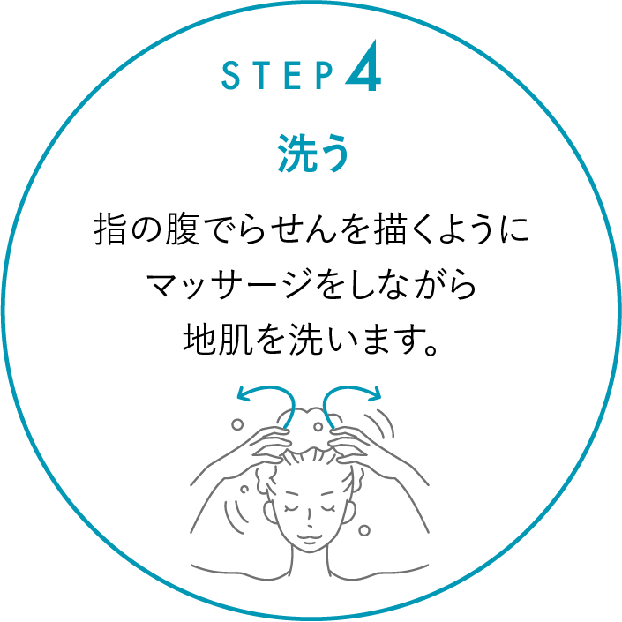
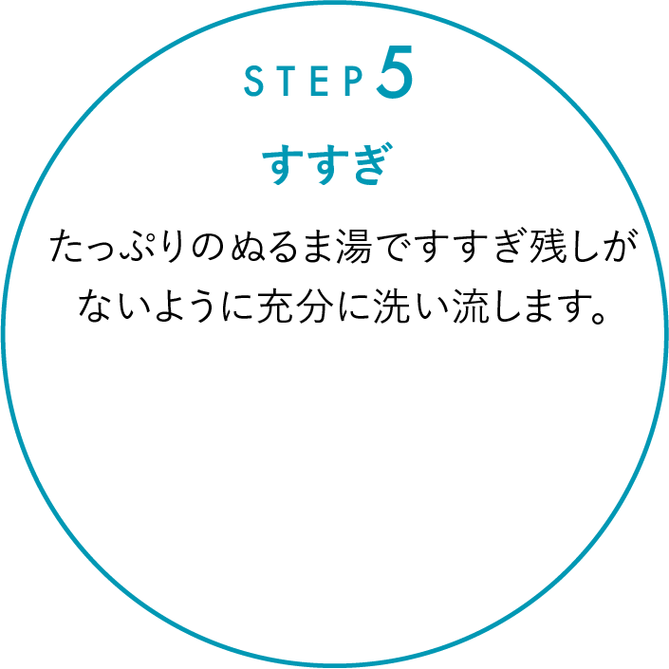
※2
オージュア エクスシールド クリアジェル
50g
オージュア エイジングスパ クリアフォーム
80g
クリアジェルで髪のクレンジング、
週2日程度の使用がおすすめです。
シャンプーの代わりにクリアフォームで集中クレンジング、
週2日程度の使用がおすすめです。
※1大気中に浮遊するちり・ほこり・花粉などが髪に付着すること ※2 エイジングスパとは、年齢に応じたお手入れのことです ●イラストはすべてイメージです。

